Slide 1
TRƯỜNG ĐẠI HỌC CÔNG NGHỆ THÔNG TIN
MÔN : CÔNG NGHỆ .NET
GIẢNG VIÊN : THS. PHẠM THI VƯƠNG
SignalR Programming in
Microsoft ASP.NET

Slide 2
NỘI DUNG
1. GÓC NHÌN TỪ USER - DEVEPLOPER
2. CÔNG NGHỆ HIỆN CÓ
3. GIỚI THIỆU VỀ SIGNALR
4. KIẾN TRÚC VÀ COMPONENTS
5. CÁC NỀN TẢNG ĐƯỢC HỖ TRỢ

Slide 3
1. Vấn đề
Ứng dụng thời gian thực – góc nhìn từ người dùng
Người dùng muốn có thông tin mới nhất (dữ liệu)!
Người dùng cần dữ liệu ngay!
Thời gian thực (Real time)!
Đó là một thực tại “ngày nay”!
Ví dụ
Twitter / Facebook / …
Thông báo (Notifications)
Đấu giá / Kinh doanh chứng khoán / Ngân hàng
Collaborative apps (Google docs,…)
Notes:
- Thế giới chắc chắn đòi hỏi tính trực tiếp: người dùng cần phải biết ngay những gì đang xảy ra trong môi trường của họ, tài liệu họ đang làm việc, mạng xã hội, trò chơi trực tuyến của họ và ngày càng nhiều lĩnh vực trong cuộc sống hàng ngày của họ. Thay vì phải tìm kiếm thông tin như trước đây họ đã từng làm, bây giờ họ muốn thông tin đến với họ ngay khi nó được tạo ra.

Slide 4
1. Vấn đề
Ứng dụng thời thực – góc nhìn từ developer
Kết nối liên tục giữa các điểm cuối.
Truyền thông hai chiều (full-duplex).
Độ trễ thấp.
Chi phí thấp.
Notes:
- Các realtime web gần gũi nhất các bạn có thể thấy là facebook, gmail. Khi bạn nhận được 1 tin nhắn, 1 email hay 1 thông báo, gần như ngay lập tức trên giao diện sẽ hiển thị thông tin mà chúng ta không cần phải tương tác trước. Tức là không chỉ khi chúng ta gửi yêu cầu lên cho server thì server mới trả về, mà server sẽ tự biết khi nào cần gửi thông tin về cho chúng ta. Có thể coi đó như 1 quan hệ 2 chiều.

Slide 5
1. Vấn đề
Ứng dụng web thời gian thực
Kẻ thù tồi tệ nhất của chúng ta: HTTP
Không bao giờ được thiết kế cho kết nối thời gian thực.
Mô hình kết nối: Yêu cầu - Phản hồi.
Web is stateless???
HTTP
Notes:
- Web xưa nay vẫn được chạy trên giao thức http, tức là người dùng (client) sẽ gửi một yêu cầu, server sẽ nhận yêu cầu, xử lý sau đó trả vể kết quả cho client. Chúng ta coi nó như 1 quan hệ 1 chiều.

Slide 6
2. Các công nghệ hiện có/Giải pháp
Các kỹ thuật để mô phỏng kết nối thời gian thực:
Polling
Long Polling
Forever Frame
Server Sent Events(SSE)
WebSockets

Slide 7
2. Các công nghệ hiện có/Giải pháp
Polling
Server
Client
Time “ngừng” polling
Ưu điểm chính
Triển khai dễ dàng.
Ứng dụng phổ cập.
Nhược điểm
Trì hoãn kết nối do thời gian "ngừng" polling.
Độ trễ cao.
Lãng phí băng thông, tài nguyên.
Chi phí cao.
Notes:
Là một nhà phát triển web, khi chúng ta phải đối mặt với một tình huống mà trong đó chúng ta cần server là một trong những thông tin gửi tới client một cách tự động, tự chủ, giải pháp đầu tiên mà trực quan hóa đến suy nghĩ của chúng ta là sử dụng kỹ thuật được gọi là Polling. Polling về cơ bản bao gồm việc tạo các kết nối định kỳ từ client để kiểm tra xem có bất kỳ cập nhật nào có liên quan tại server.
Các ưu điểm chính của giải pháp này là: Trước tiên, việc triển khai dễ dàng và thứ hai là ứng dụng phổ cập của nó: nó hoạt động trong mọi trường hợp, với tất cả các trình duyệt và với tất cả các server, bởi vì nó không có gì hơn là sử dụng các tính năng tiêu chuẩn của HTTP.
Kết nối liên tục và ngắt kết nối có chi phí cao về băng thông và xử lý ở cả hai đầu của truyền thông. Phần tồi tệ nhất là chi phí này tăng tương ứng với nhu cầu cập nhật nhanh hơn và số lượng client sử dụng dịch vụ tại một thời điểm nhất định. Trong ứng dụng cung cấp cập nhật thời gian thực, bạn dễ dàng tưởng tượng được tải mà server phải chịu khi có hàng nghìn người dùng kết nối, yêu cầu nhiều bản cập nhật mỗi giây.
Một ví dụ thực tế về ứng dụng của nó được tìm thấy trong phiên bản web của Twitter, nơi mà cuộc pooling được sử dụng để cập nhật mỗi timeline trong 30 giây.

Slide 8
2. Các công nghệ hiện có/Giải pháp
Long Polling
Server
Client
Đặc điểm chính
Là 1 cải tiến của polling.
Độ trễ thấp trong việc cập nhật client.
Tối ưu hóa tài nguyên.
Notes:
Là 1 cái tiến của polling: có những sửa đổi nhất định để nâng cao hiệu quả truyền thông và tính trực tiếp.
Ưu điểm chính của việc “long polling” là độ trễ thấp trong việc cập nhật client, bởi vì ngay khi server có dữ liệu để cập nhật trạng thái của client, nó sẽ được gửi qua kênh đã mở, do đó đầu kia sẽ nhận được trong thời gian thực.
Không giống như trong polling, nếu không có dữ liệu nào đang chờ nhận, kết nối sẽ không tự động đóng lại và được khởi tạo lại sau. Trong Long Polling, kết nối vẫn mở cho đến khi server có thông báo gì đó.
Vì số lượng các đóng/mở kết nối được giảm, tối ưu hóa tài nguyên ở cả hai đầu là cao hơn nhiều so với polling

Slide 9
2. Các công nghệ hiện có/Giải pháp
Forever Frame
Server
Client
Đặc điểm chính
Kỹ thuật này rất ít độ trễ bởi vì nó tránh được việc thiết lập HTTP và TCP / IP bằng cách sử dụng lại một kết nối duy nhất.
Sử dụng thẻ HTML <IFRAME> một cách khéo léo để có được một kết nối mở vĩnh viễn.
Tài nguyên được sử dụng hiệu quả (vì chúng không bị lãng phí trong quá trình kết nối và ngắt kết nối).
Cần phải lưu ý rằng có thể xảy ra lỗi thời gian do client, server hoặc yếu tố trung gian (như proxy và tường lửa) gây ra.
Notes:
Cần phải lưu ý rằng có thể xảy ra lỗi thời gian do client, server hoặc yếu tố trung gian (như proxy và tường lửa) gây ra. Ngoài ra, để có được trải nghiệm thời gian thực tốt nhất, phản hồi phải được gửi đến client ngay lập tức và không được giữ lại trong bộ đệm hoặc bộ nhớ cache. Và, bởi vì các phản hồi sẽ tích lũy bên trong iframe, trong bộ nhớ của client, chúng ta có thể sẽ chiếm quá nhiều RAM, vì vậy chúng ta phải "tái chế" hoặc loại bỏ nội dung định kỳ.

Slide 10
2. Các công nghệ hiện có/Giải pháp
Server Sent Events(SSE)
Đặc điểm chính
Server-Sent Events (SSE) là một tiêu chuẩn mô tả cách servers có thể bắt đầu truyền dữ liệu đối với clients khi một kết nối clients ban đầu được thiết lập.
Chúng thường được sử dụng để gửi bản cập nhật tin tức hoặc các luồng dữ liệu liên tục tới trình duyệt.
Thông qua một API JavaScript được gọi là EventSource.
Notes:
Server-Sent Events (SSE) là một tiêu chuẩn mô tả cách các servers có thể bắt đầu truyền dữ liệu đối với clients khi một kết nối clients ban đầu được thiết lập. Chúng thường được sử dụng để gửi bản cập nhật tin tức hoặc các luồng dữ liệu liên tục tới trình duyệt và được thiết kế để tăng cường streaming nội bộ thông qua một API JavaScript được gọi là EventSource, thông qua đó một clients yêu cầu một URL cụ thể để nhận được một luồng sự kiện.

Slide 11
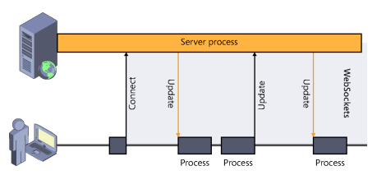
2. Các công nghệ hiện có/Giải pháp
WebSockets
Đặc điểm chính
Cho phép thiết lập một kết nối liên tục mà client sẽ bắt đầu bất cứ khi nào cần thiết và sẽ vẫn mở.
Một kênh hai chiều giữa client và server được tạo ra, nơi mà có thể gửi thông tin đến đầu kia vào bất kỳ lúc nào.
Chuẩn W3C.
Không phải tất cả các trình duyệt, các máy chủ, các proxy đều hỗ trợ nó.
Notes:
WebSockets một phần mở rộng HTTP

Slide 12
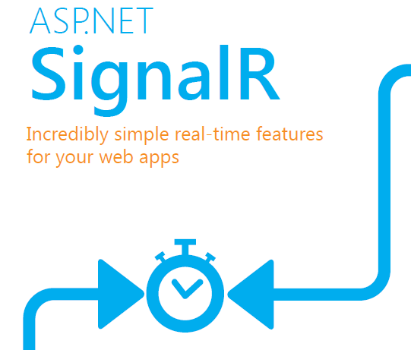
Quá nhiều lựa chọn và gây ra nhức đầu!
Làm thế nào để qua khỏi được cơn nhức đầu này?

Slide 13
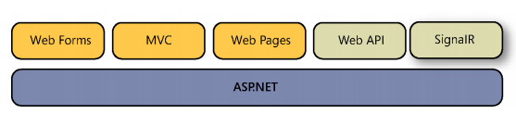
3. Giới thiệu SignalR
SignalR là một thư viện lập trình do 2 thành viên của đội phát triển ASP.net Microsoft phát triển: David Fowler & Damien Edwards.
Bây giờ nó là một sản phẩm tích hợp chính thức trong các stack of web technologies.
SignalR là 1 thư viện mã nguồn mở viết cho .NET giúp xây dựng các ứng dụng web sử dụng tương tác thời gian thực giữa người dùng với máy chủ.
Notes:
- SignalR là 1 thư viện mã nguồn mở viết cho .NET giúp xây dựng các ứng dụng web sử dụng tương tác thời gian thực giữa người dùng với máy chủ. Ví dụ như: Mạng xã hội, games online, tin tức, ứng dụng thời tiết, bản tin tài chính, giá chứng khoán, ứng dụng chat,... - Mô hình bình thường của web là client gửi request đến server, nhưng giờ ta có 1 cách thức nữa để tương tác: server “push” trực tiếp dữ liệu về client, theo thời gian thực. Ngoài ra, mô hình này cũng giúp ta xây dựng ứng dụng bất đồng bộ lên đến hàng nghìn kết nối 1 lúc với máy chủ.
SignalR cho phép lập trình viên tạo kênh liên lạc giữa server và client theo cơ chế notification. Trong dự án ASP.net chỉ cần bổ xung thư viện SignalR server lập trình bằng C#, còn tại browser dùng thư viện javascript SignalR client.
Bây giờ nó là một sản phẩm tích hợp chính thức trong các stack of web technologies.
Hình đưa ra một ý tưởng đơn giản về vị trí của nó trong ngăn xếp ASP.NET, nơi chúng ta có thể xem Web Forms, MVC và Web Pages như các khuôn khổ để xây dựng các ứng dụng web và các trang, và Web API và SignalR để xây dựng các dịch vụ.

Slide 14
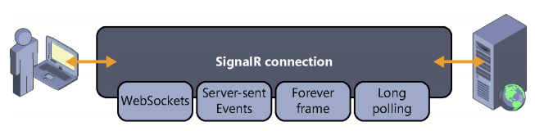
3. Giới thiệu SignalR
SignalR xử lý kết nối một cách tự động, nó cho phép gửi thông báo đến tất cả các client trong cùng một khoảng thời gian.
Nó cũng cho phép gửi thông báo đến từng client riêng biệt.
Kết nối giữa client và server được duy trì liên tục, không giống kiểu HTTP cũ.
Notes:
- Theo một cách rõ ràng đối với nhà phát triển, SignalR có trách nhiệm xác định kỹ thuật nào tốt nhất có sẵn cả ở máy khách và máy chủ (long polling, forever frame, WebSockets,...) và sử dụng nó để tạo ra một cơ sở Kết nối và giữ nó liên tục mở, cũng tự động quản lý ngắt kết nối và nối lại khi cần thiết.
- Như thể hiện trong hình, chúng ta sẽ thấy SignalR chỉ sử dụng một kết nối mở vĩnh viễn.

Slide 15
4. Kiến trúc & components
SignalR Comonents
Clients
Hosts
Backplanes
.NET 4.0+
ASP.NET
SQL
JavaScript
Windows store apps
Service Bus
Silverlight 5
Windows Phone 8
OWIN
iOS
Redis
Android
Notes:
- Server-side nó có thể được lưu trữ trong «môi trường khác nhau» (ASP.NET, console apps, windows services, ..).
Client-side có hỗ trợ cho: Javascript clients, .NET clients, WP; Do cộng đồng cung cấp: iOS, Android.
Ứng dụng sư dụng signalR có thể mở rộng cho hàng ngàn kết nối bằng cách sử dụng Service Bus, SQL server, hoặc redis
Redis là 1 trong số các hệ quản trị cơ sở dữ liệu phát triển mang phong cách NoSQL. Redis là hệ thống lưu trữ key-value với rất nhiều tính năng và được sử dụng rộng rãi.

Slide 16
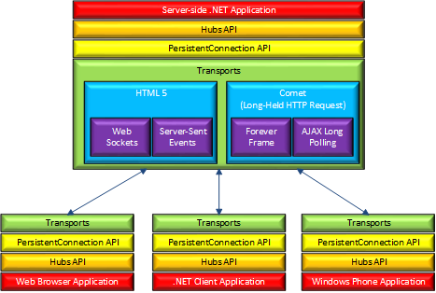
4. Kiến trúc & components
Architecture Diagram
Notes:
SignalR cung một loại các cơ chế để gửi dữ liệu về client, tùy theo điều kiện đáp ứng của nền tảng máy chủ và client mà SignalR sẽ tự động lự chọn phương thức phù hợp nhất.
Một kết nối SignalR được bắt đầu bằng giao thức HTTP, sau đó nó sẽ được chuyển sang kết nối kiểu WebSocket nếu nó được hỗ trợ.
Ở đây được chia ra làm 2 loại như sau: HTML 5 transport (WebSocket, Server Send Event) - Comet transport (Forever Frame, Ajax long polling)

Slide 17
5. Các nền tảng được hỗ trợ
Server system requirements:
Supported server operating systems.
Supported server .NET Framework version.
Supported server IIS versions.
Client system requirements:
Web browsers.
Windows Desktop and Silverlight Applications.
Windows Store and Windows Phone Applications.
Notes:
Các thành phần Server SignalR có thể được tổ chức trên nhiều cấu hình máy chủ. Phần này mô tả các phiên bản được hỗ trợ của hệ điều hành, .NET framework, Internet Information Server, và các thành phần khác.
SignalR có thể được dùng trong một loạt các nền tảng client. Phần này mô tả các yêu cầu hệ thống sử dụng SignalR trong các trình duyệt web, chương trình Windows desktop, chương trình Silverlight, và các thiết bị di động.

Slide 18
5. Các nền tảng được hỗ trợ
Server system requirements:
Supported server operating systems.
Windows Server 2008 r2.
Windows 8.
Windows 7.
Windows Azure.
Supported server operating systems.
SignalR 2 chỉ được hỗ trợ trên .NET Framework 4.5
Supported server IIS versions
IIS 8 hoặc IIS 8 Express.
IIS 7 và 7.5.
IIS phải chạy trong chế độ tích hợp, chế độ cổ điển không được hỗ trợ.
Ứng dụng lưu trữ phải chạy ở chế độ tin cậy.
Notes:
Lưu ý rằng đối với SignalR để sử dụng WebSockets, Windows Server 2012 hoặc Windows 8 được yêu cầu (WebSocket có thể được sử dụng trên Windows Azure Web Sites, miễn là phiên bản. NET Framework của trang web được đặt thành 4,5 và Sockets Web được kích hoạt trong trang web của trang Cấu hình).
Khi SignalR được lưu trữ trong IIS, các phiên bản sau được hỗ trợ:
IIS phải chạy trong chế độ tích hợp, chế độ cổ điển không được hỗ trợ. Message trễ lên đến 30 giây có thể được trải nghiệm nếu IIS chạy trên chế độ cổ điển sử dụng phương thức vận chuyển Server-Sent Events.
Ứng dụng lưu trữ phải chạy ở chế độ tin cậy.

Slide 19
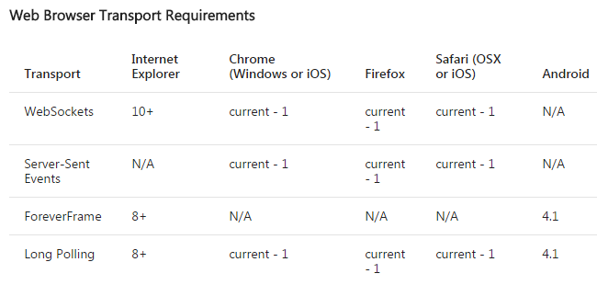
5. Các nền tảng được hỗ trợ
Client system requirements:
Web browsers
IE phiên bản 8, 9, 10, và 11.
Mozilla Firefox: both Windows and Mac versions
Google Chrome: both Windows and Mac versions
Safari: both Mac and iOS versions.
Opera: Windows only.
Android browser
Notes:
SignalR có thể được dùng trong một loạt các nền tảng client. Phần này mô tả các yêu cầu hệ thống sử dụng SignalR trong các trình duyệt web, chương trình Windows desktop, chương trình Silverlight, và các thiết bị di động.
SignalR có thể được sử dụng trong nhiều trình duyệt web, nhưng thông thường, chỉ có 2 phiên bản mới nhất được hỗ trợ
Các chương trình dùng SignalR trong các trình duyệt phải dùng jQuery version 1.6.4 hoặc các phiên bản chính sau (như 1.7.2, 1.8.2 hoặc 1.9.1)
Signal có thể được dùng trong các trình duyệt sau:

Slide 20
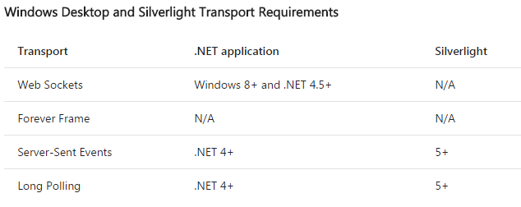
5. Các nền tảng được hỗ trợ
Client system requirements:
Windows Desktop and Silverlight Applications
Các chương trình dùng .NET 4 được hỗ trợ trên Windows XP SP3 hoặc mới hơn.
Các chương trình dùng .NET Framework 4.5 được hỗ trợ trên Window Vista hoặc mới hơn.

Slide 21
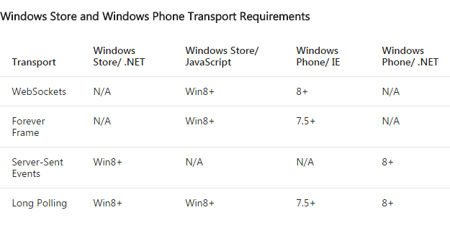
5. Các nền tảng được hỗ trợ
Client system requirements:
Windows Store and Windows Phone Application
SignalR can be used in Windows Store applications and Windows Phone 8 applications.

Slide 22


